Slide 1
2024 3D애니메이션2 기말 프로젝트 보고 (3주차) 〈비상구非常口〉
게임공학과 2022180003 김도엽

Slide 2
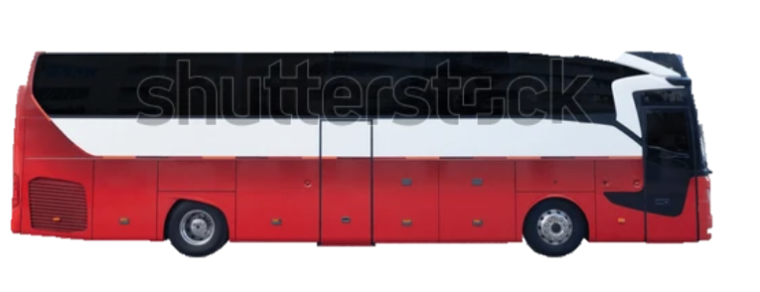
기획 구성
기이한 비상구를 발견하고
바로 현재 시점으로 전환
현재 시점의 주인공이 기이한 비상구를 들어감
과거 시점의 주인공이 고속버스를 타는 모습.
다른 세계를 맞이한 주인공
과거 시점의 주인공과 미래 시점의 주인공이 전환되는 입체적 구성

Slide 3
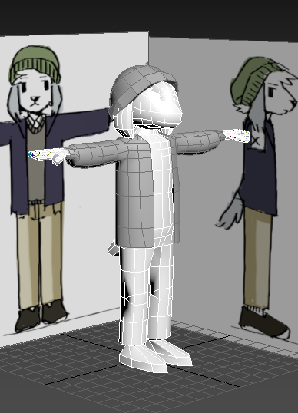
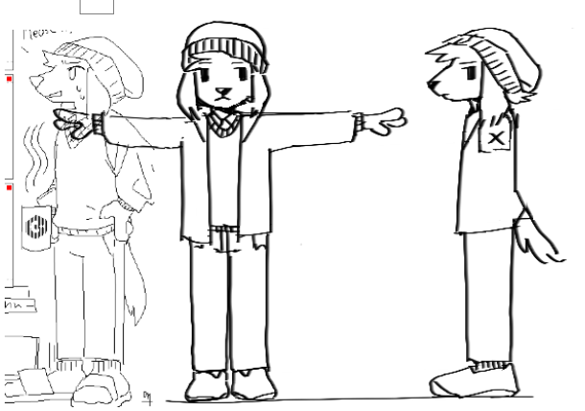
캐릭터 모델링

Slide 4
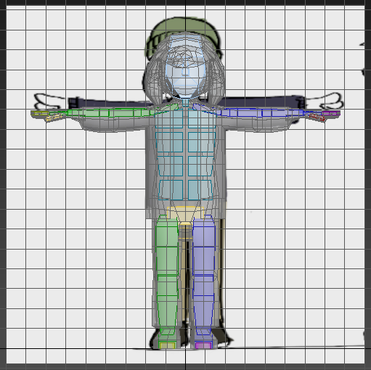
캐릭터 리깅

Slide 5
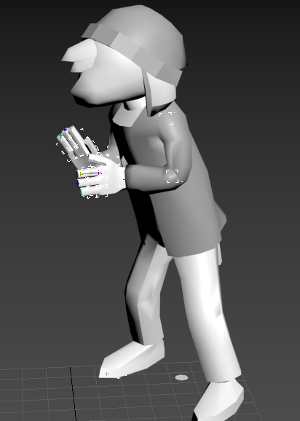
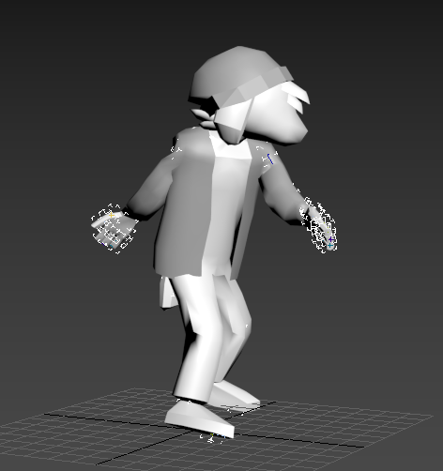
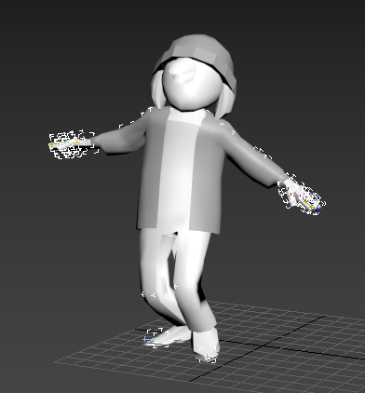
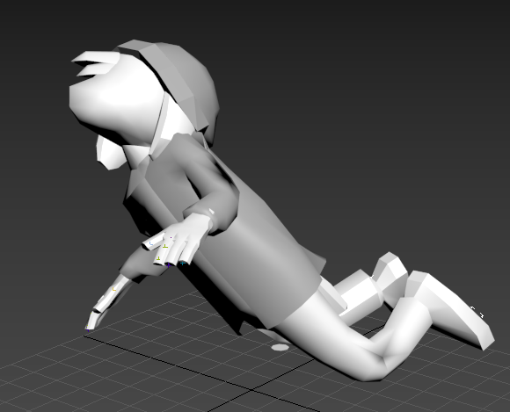
캐릭터 리깅

Slide 6
느낀 점
3DS MAX에서 외투가 있는 캐릭터의 리깅을 적용할 때 몸이 외투를 뚫고 나오는 현상을 해결하기 어려웠다.
외투 안에 가려져 있는 몸은 보이지 않게끔 하여 어느 정도 해결
대부분의 경우 Skin 적용 중에 폴리곤의 변경이 필요할 때 지금까지 작업했던 Skin을 폐기해야 하는 점이 힘들었다.
폴리곤이 겹치거나 접히지 않도록 리깅을 완벽하게 하는 것 보다 애니메이션에서 과격한 포즈를 잡지 않는 것이 실용적일 것 같다고 느꼈다.

Slide 7
12 / 03 작업 예정
플레이어 텍스쳐 적용
플레이어 애니메이션 구현
작업하였던 배경 오브젝트들 이어 전체적인 배경 구성
전체적인 씬 구성 Rough 하게 타임라인에 배치

Slide 8
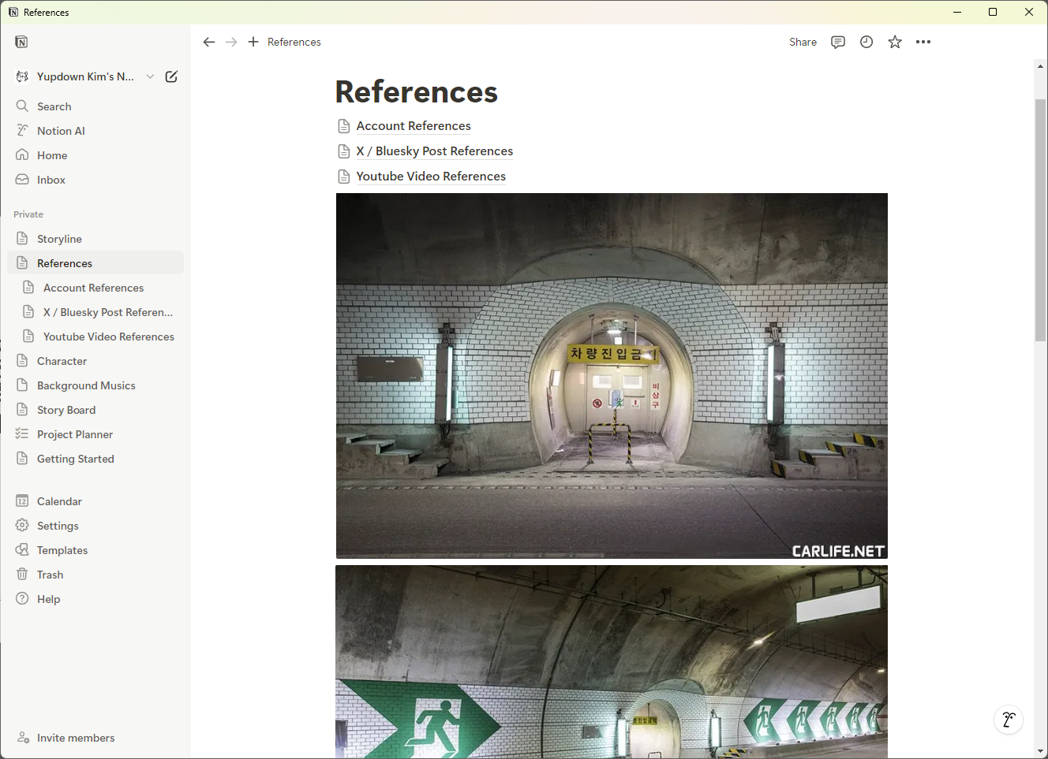
진행 사항
배경 리소스 수집
모델 제작
캐릭터 애니메이션 제작
시네머신 카메라 구성
〈작업 관리를 위한 Notion〉

Slide 9
감사합니다.

